Slide 1
У торговому центрі

Slide 2
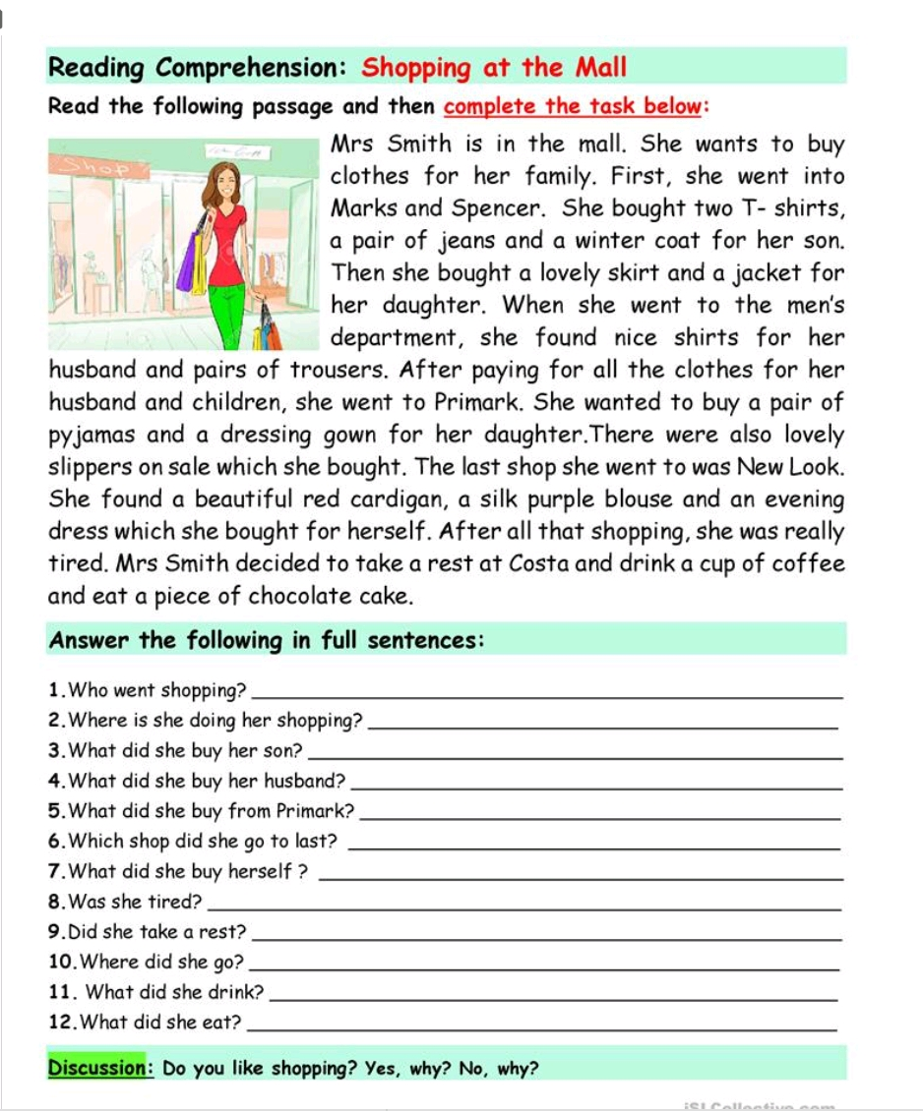
Прочитайте текст та виконайте завдання

